Slide 1
CSNS2期DAQ与控制系统设计概述
CSNS实验控制组
2025.08.15

Slide 2
outline
二期谱仪概述
DAQ与控制面临的新需求和挑战
系统整体架构
子系统与功能介绍
结论与展望

Slide 3
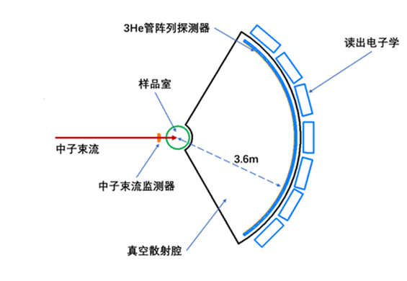
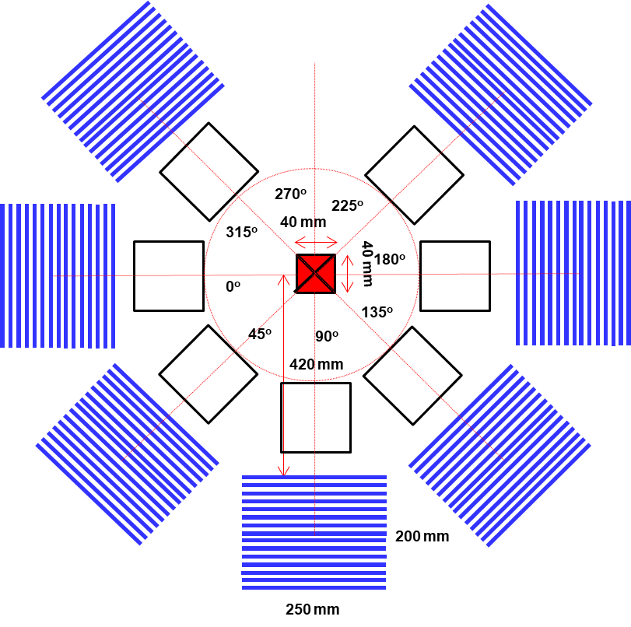
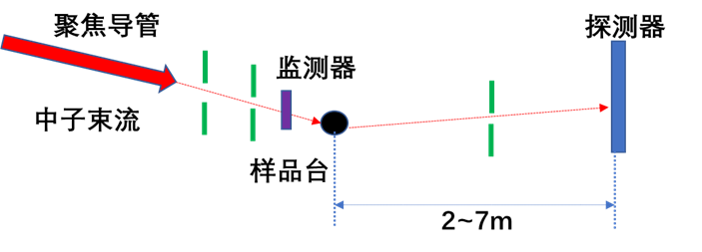
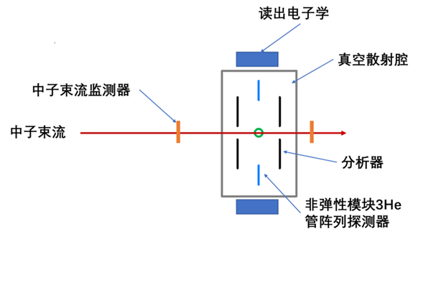
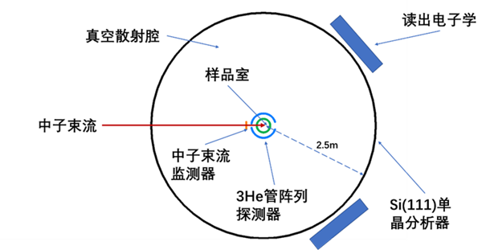
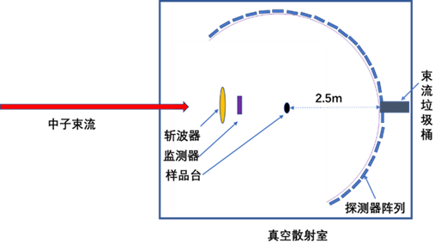
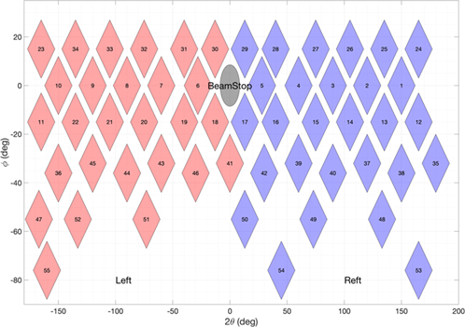
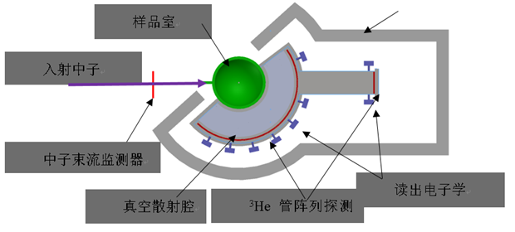
CSNS2期谱仪介绍
液体中子反射仪，3He-GEM探测器，~2050路电子学
冷中子直接几何非弹谱仪，~232只3He管
逆几何分子振动谱仪，非弹性模块阵列由~224只位置灵敏3He管组成，弹性阵列为~45个单元的闪烁体
弹性漫散射中子谱仪，主探由~552只位置灵敏3He组成
单晶中子衍射谱仪, 预计共排布约50个闪烁体探测器
中子背散射谱仪,阵列由~240只位置灵敏3He组成
直接几何极化非弹谱仪，探测器阵列由~192只位置灵敏3He组成

Slide 4
装置特色与挑战
逐步升级到500kW束流功率与更大规模的探测器，数据负载增加。
成像探测器的单路高数据量，大体积图片的传输处理。
自研探测器电子学的全面支持：配置调试、读出显示、数据分析和追溯。
实验控制与数据更深层的即时互动：
  单晶定向、样品准直等步骤参照在线数据分析结果。
  应力拉伸和CT扫点拍照等实验观察批量测量点的整体曲线，现场判断决策。
  Stopped-flow等实验方法，数据与控制同步精度要求更高。
  实验数据的检索与验证要求更高，即时检查数据质量。
整体系统的改善：更好的人机交互，便于部署管理和运行操作。

Slide 5
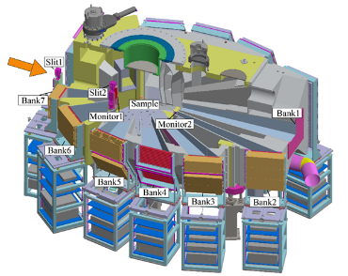
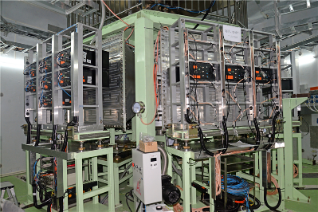
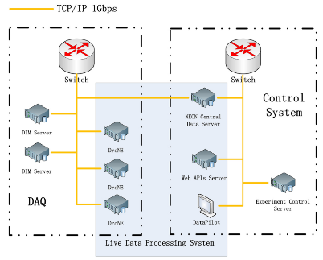
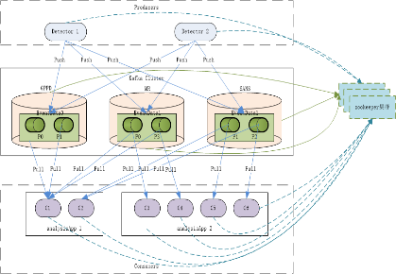
系统目标
从一期谱仪的满足工程指标，到合作谱仪的高性能与多功能扩展，再到如今的面向实验，让用户和谱仪专家们获得“好用”。
？
第三代应该是迈向好用：
面向用户，面向实验，承接物理，完备功能
第一代解决有无：
文件传输，实验可做
第二代解决性能：
数据流传输，高效可靠，高吞吐高并发

Slide 6
系统目标
如何实现好用：
  交互操作对接实验，每个实验模式按照总分层级提供交互界面，用户可在聚焦的界面中完成全程操作和即时获取相关信息反馈。
  实验可编排，包括调度设备与数据处理，用户现场组织实现实验思路。
  执行框架支持编排实验与即时交互，要提供足够的实时处理能力，以及涵盖主要实验方法所需的处理模块，规范调度与数据接口。
  具体软硬件实现高效能，针对中子数据特征，优化存储与并发计算效率。
实验设置
数据显示反馈
运行脚本：模板加载、编排配置、模组调度
执行框架：调度设备控制与数据处理，即时交互
操作交互
软硬件模组
软硬件模组
软硬件模组

Slide 7
系统设计与功能概况
从交互层面自上而下，对执行框架进行调整升级与功能扩展，再对数据基座优化改进。
数据交互：在线监测、调试追溯、分析显示、状态报警
控制交互：实验编排和设备控制
数据读出转化
实时数据处理
调度执行
设备控制
分布式数据流平台
1. 交互方式：可编排的数据处理与实验控制，既可以由专业组提供实验方案的模板，又开放给谱仪专家进行编排调节，及时应用新思路组织实验调度与数据处理。
2. 执行框架：打通控制与数据的实时交互，更完善的支持现场观察实验状态和控制调度。
3. 数据基座：针对实验数据特征进一步优化，提升读出、传输与处理能力，以及可靠性。

Slide 8
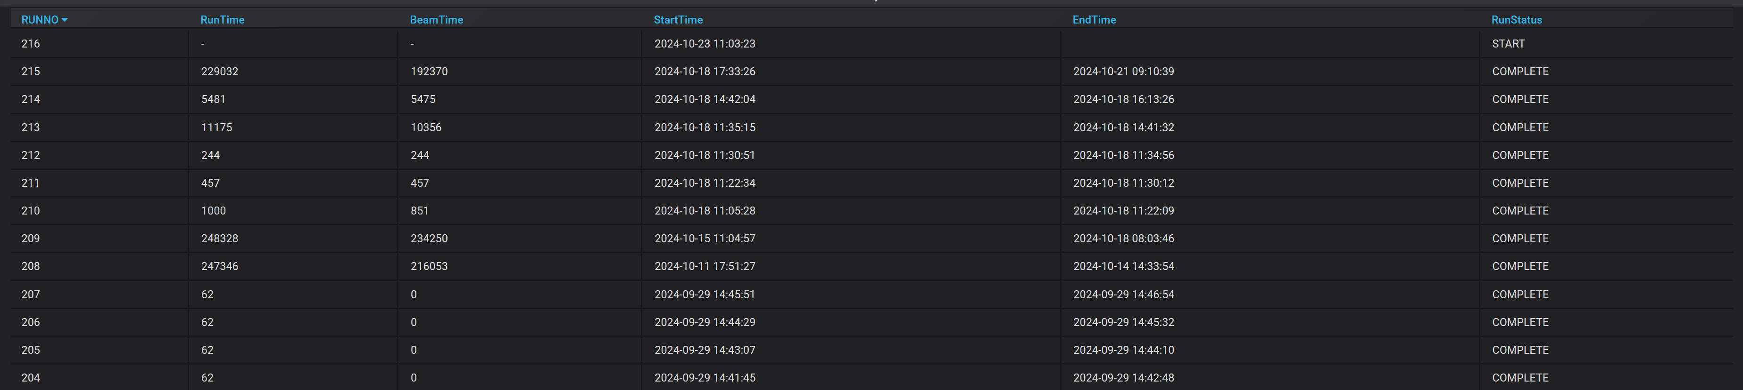
用户交互
针对多样化的实验方法和实验设置，规划面向实验模式的交互界面，以总分层级聚焦到具体实验内容，方便用户操作。
谱仪名称logo
中子束流显示
User/proposal登录
反射
极化
测试run
专家扩展
Run列表和管理
暂停/继续/删除/清空
波长设置：
波长窗口+就绪确认
光路设置：
狭缝工位+参数
流控设置
参数表格
质子流强/其他信息与控制项
导入提交
实验的编排设置和提交管理界面
全局控区域：相关设备与子系统设置与回显
流控区域：流控参数填写与提交
Run管理区域
流控
RunInfo显示界面
全局控

Slide 9
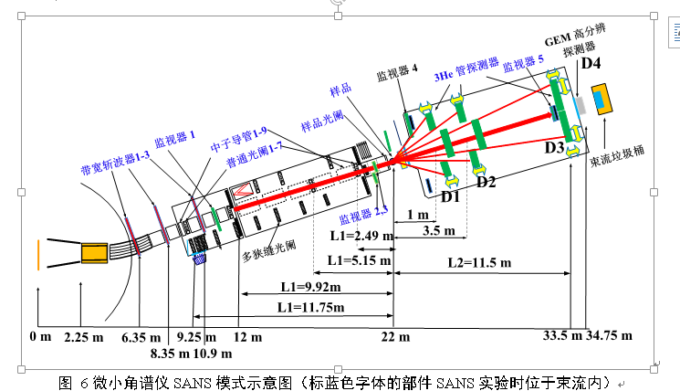
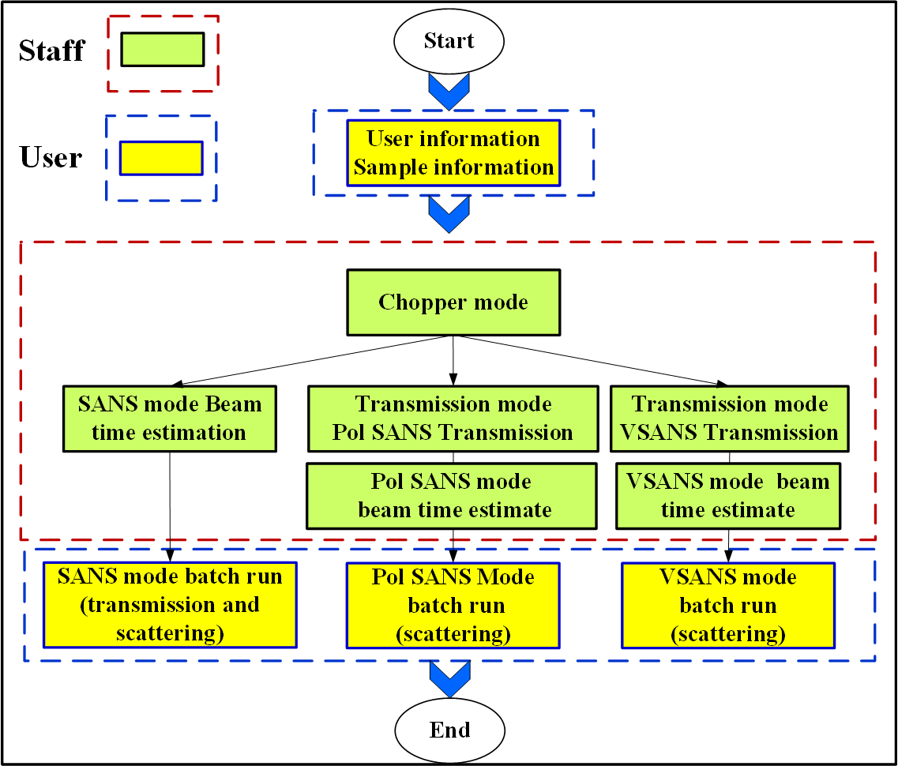
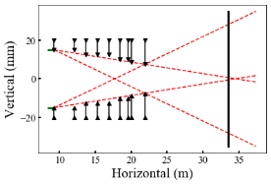
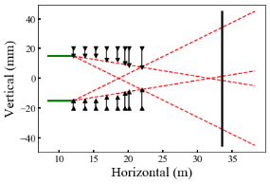
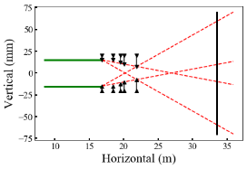
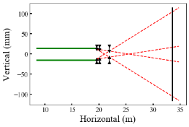
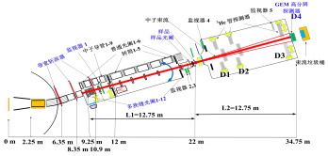
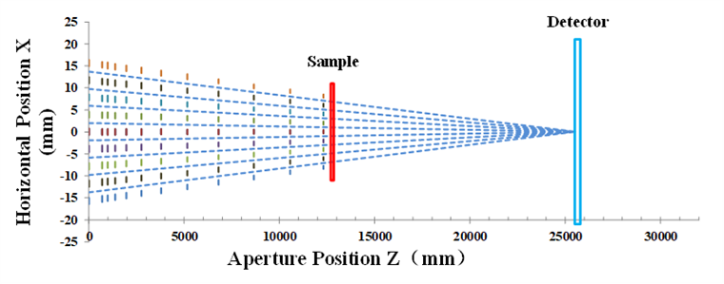
用户交互
参考场景：VSANS合作谱仪的光路模式与测量设置
小角与极化小角 模式
3台斩波器，实验使用多个波段。
2个水平切换腔，5段滚筒。每部分内部多个中子导管GD、狭缝光阑MS，普通光阑AP，以及四刀光阑FS和束流监测器M1。部分器件公用电机。
真空腔内还有多个束流监测器，FS，MS和样品光阑SAP等，探测器四个bank可移动。
=》不同模式下存在多种光路组合与工位设置，切换过程有运动冲突，还要考虑主探遮挡直通束和高压保护。
=》手动操作和分立设置，可能出现工位冲突，高压保护疏漏或忘记恢复，流程错漏等问题
多个样品首先做time estimation，然后决定实验参数，做透过率和用户批量模式
透过率模式在三个主模式中包含，有自己的guide组合，但沿用主模式下样品对应的ap
后继又增加了default模式，在前几种光路的器件组合基础上调节准直长度和入射角度
微小角 模式

Slide 10
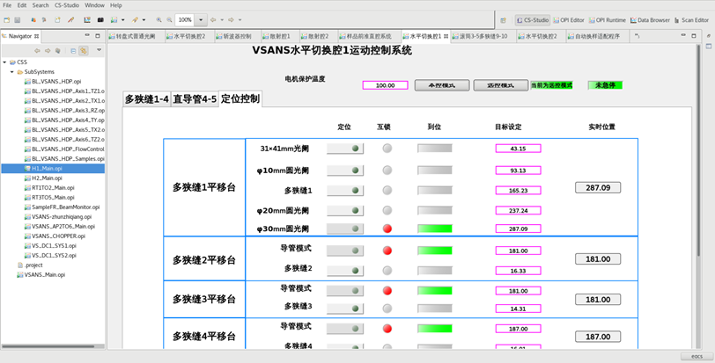
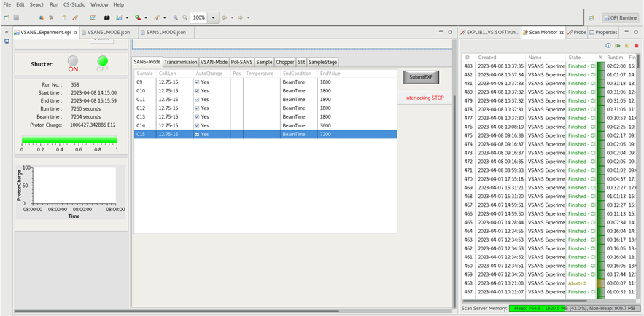
用户交互
当前系统中，各个光路器件的切换序列与软联动定义在OPI代码，实现了快捷切换，但细节调整和新增模式仍需要专业组协助。=》2期框架实现编排脚本后，多数调节可由谱仪专家直接完成。

Slide 11
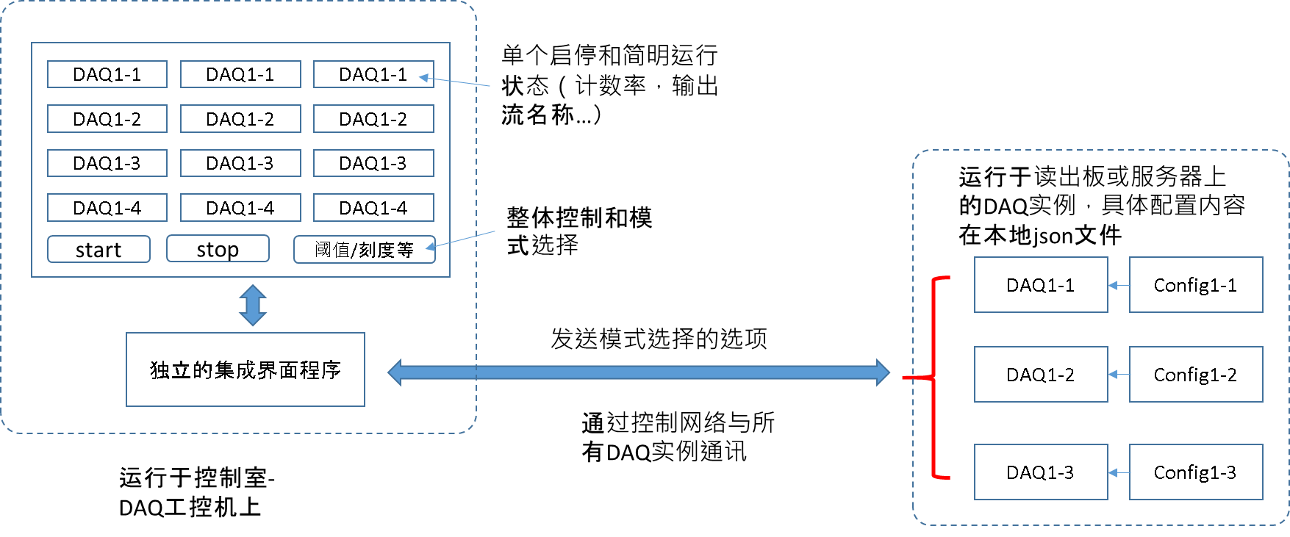
用户交互
功能模组的整合管理界面，例如，DAQ集中启停与配置切换
探测器指示
其他实验模式界面

Slide 12
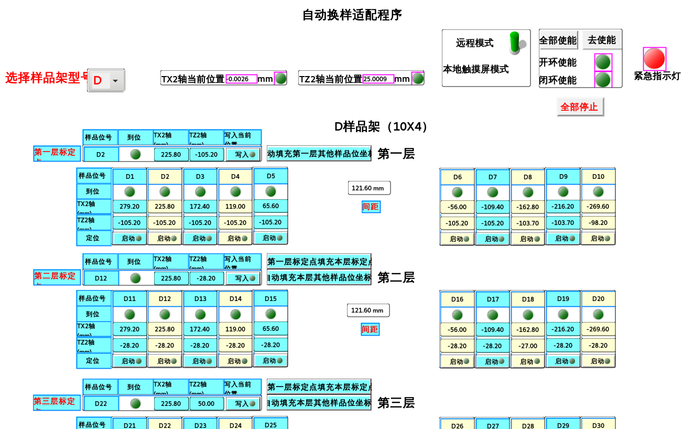
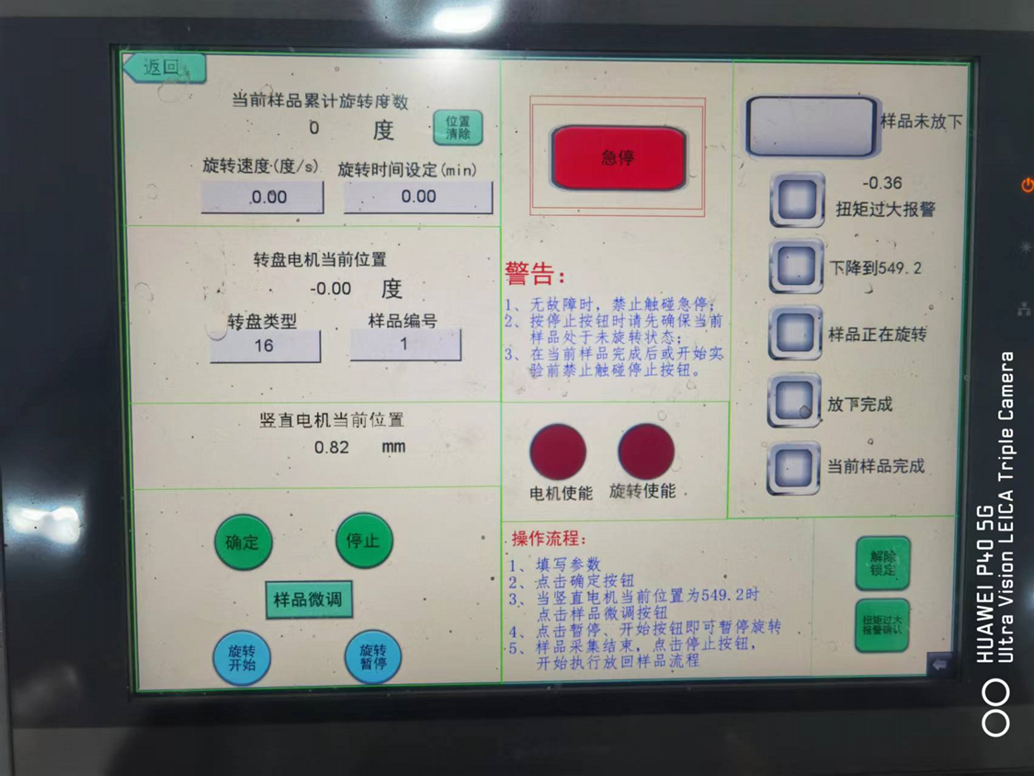
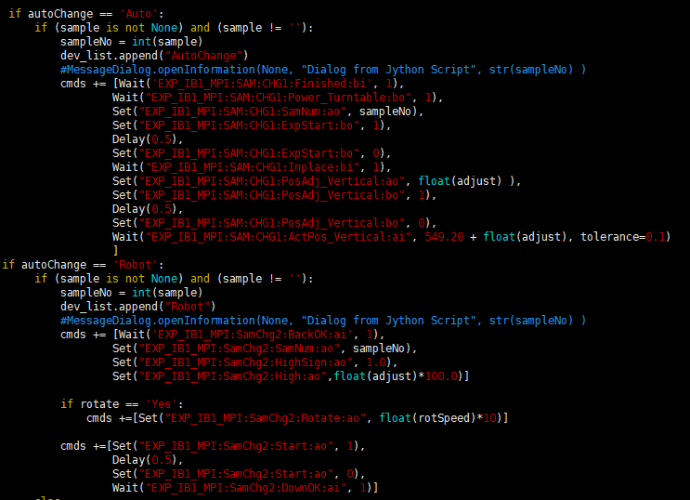
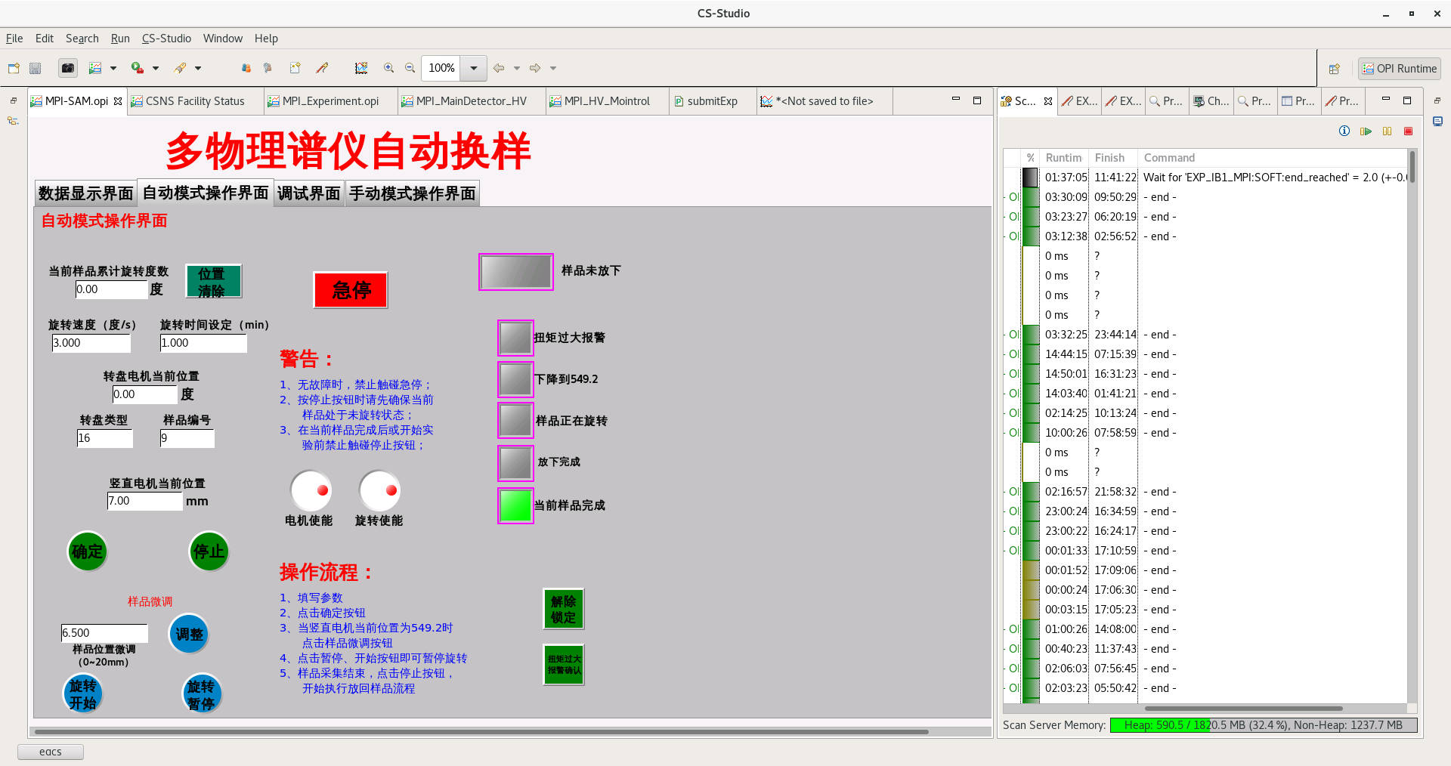
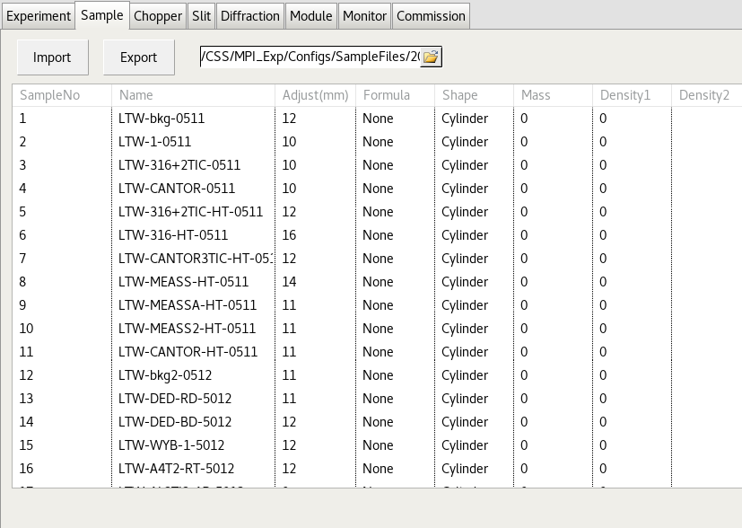
用户交互
实现实验抽象与编排：设备封装，数据处理模组开发，scan脚本的调度执行。
统一抽象为样品编号+adjust调节量的设置接口

Slide 13
执行框架
RunEngine：实验控制核心，负责计划执行、中断管理及数据流分发。
Ophyd：设备抽象层，提供统一硬件接口（如EPICS、LabVIEW等）。
DataBroker：元数据与数据存储管理，支持历史数据查询。
Suitcase：数据导出工具包，支持HDF5、JSON等格式转换。
Tiled：数据访问服务，提供统一接口与高效切片功能。
实验脚本
Run Engine
Ophyd
DataBroker / Suitcase
MetaData
HDF5/JSON
Tiled

Slide 14
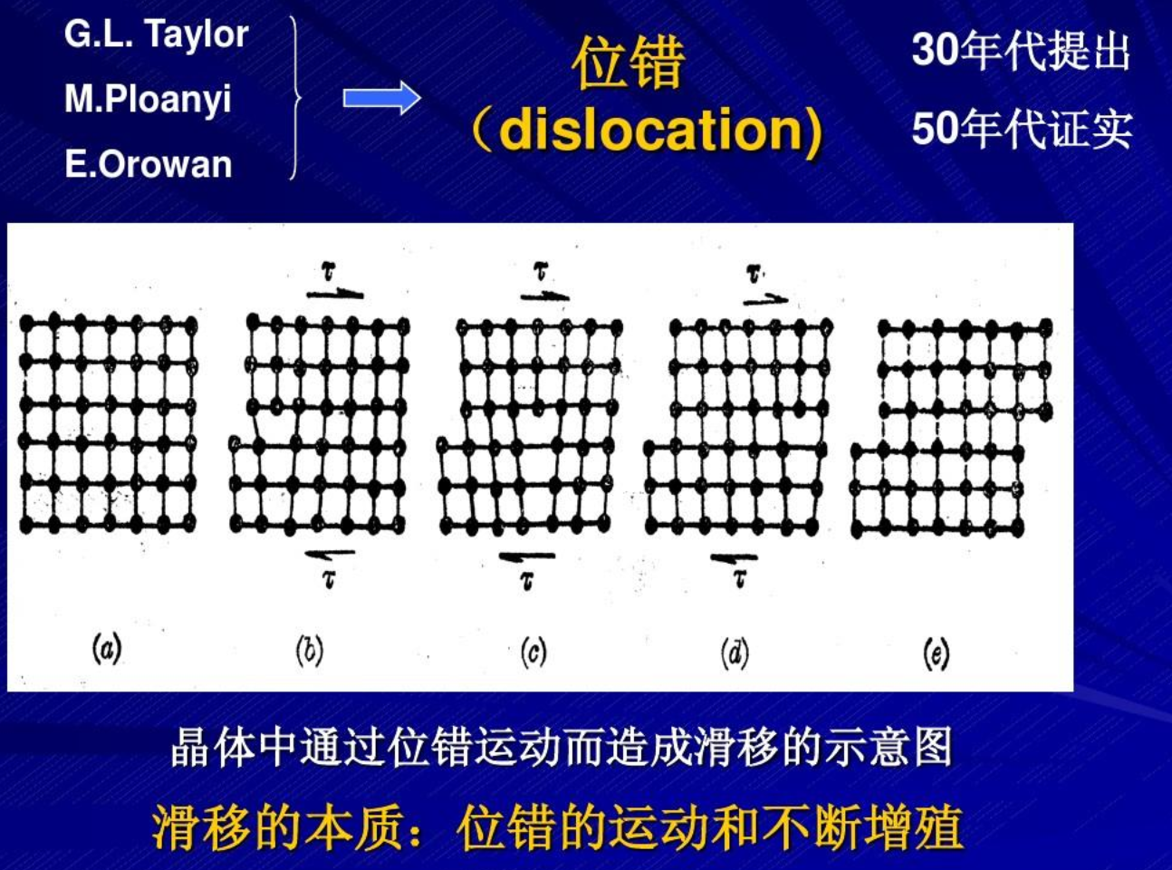
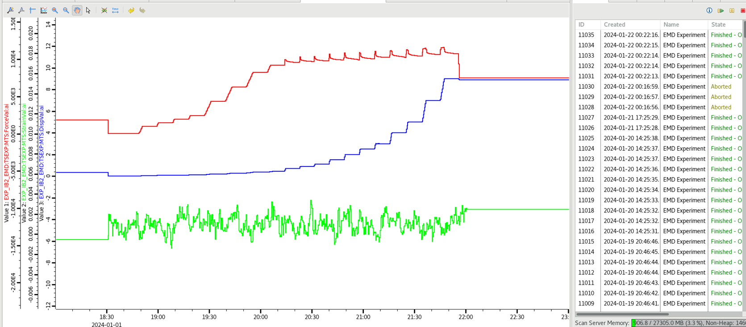
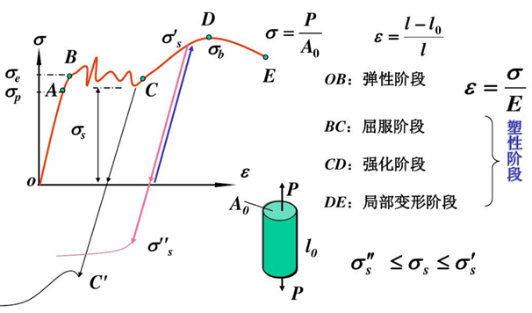
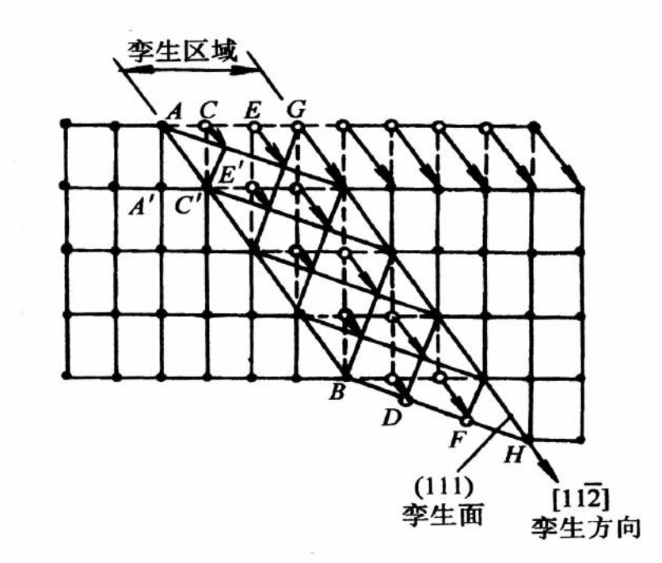
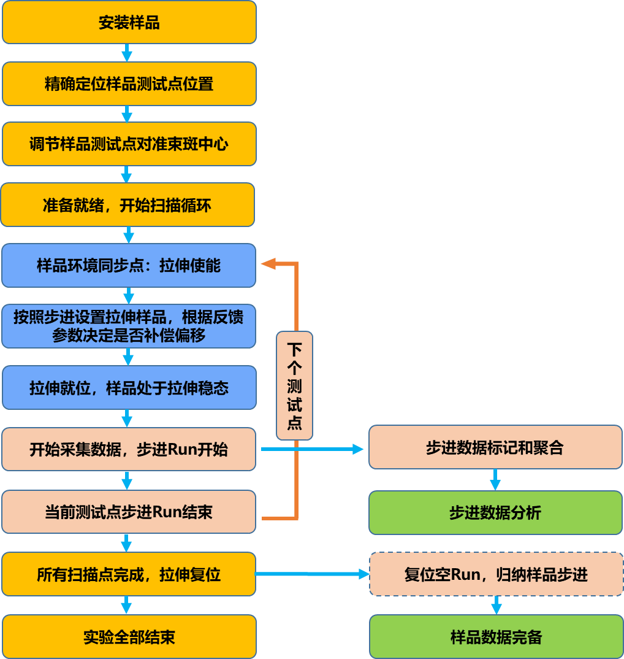
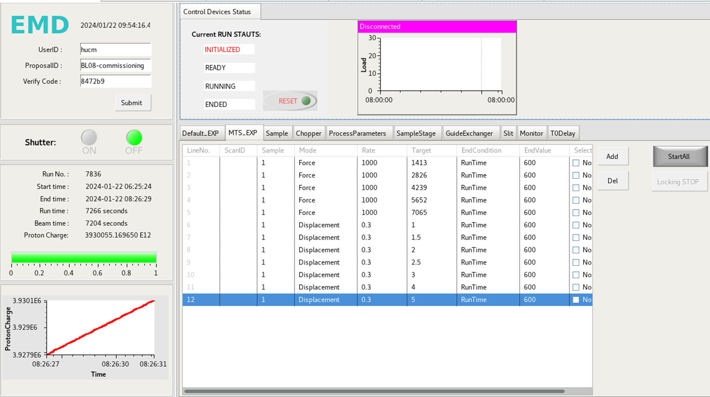
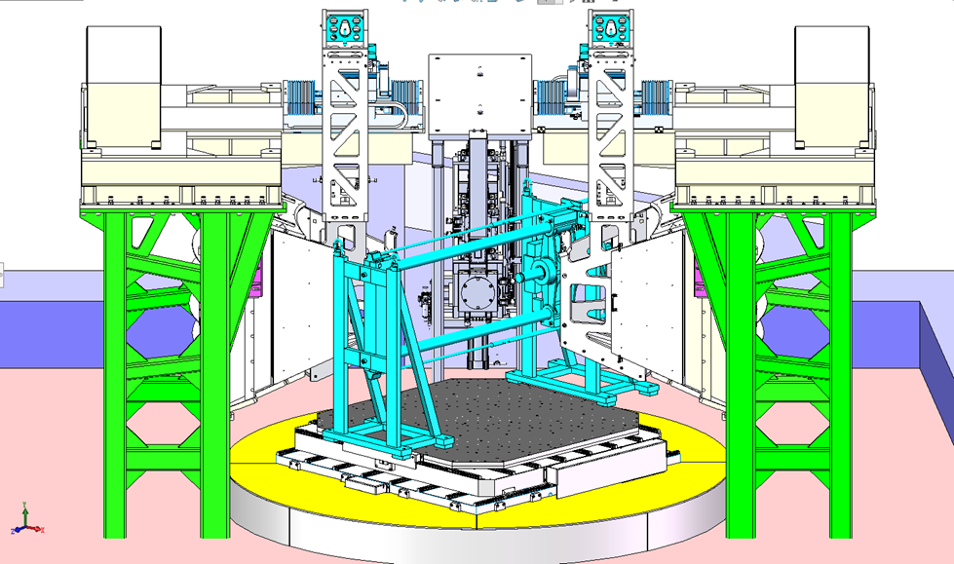
执行框架
参考场景：拉伸实验的位置补偿和拉伸曲线处理，即时判断相变点位
物理上希望观察拉伸过程的内部结构变化，要选择合适的拉伸模式
设备的位移参数关联补偿
扫点生成现场观测曲线，及时判断相变点，对不同拉伸阶段用不同的应力/位移/应变模式。=》未来交互框架还可实现更多类型的信息显示
拉伸设备在单向拉伸过程中，观察区域逐渐偏离中子束斑范围

Slide 15
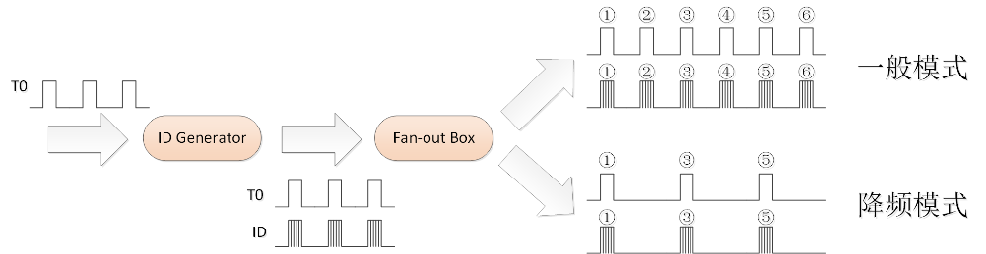
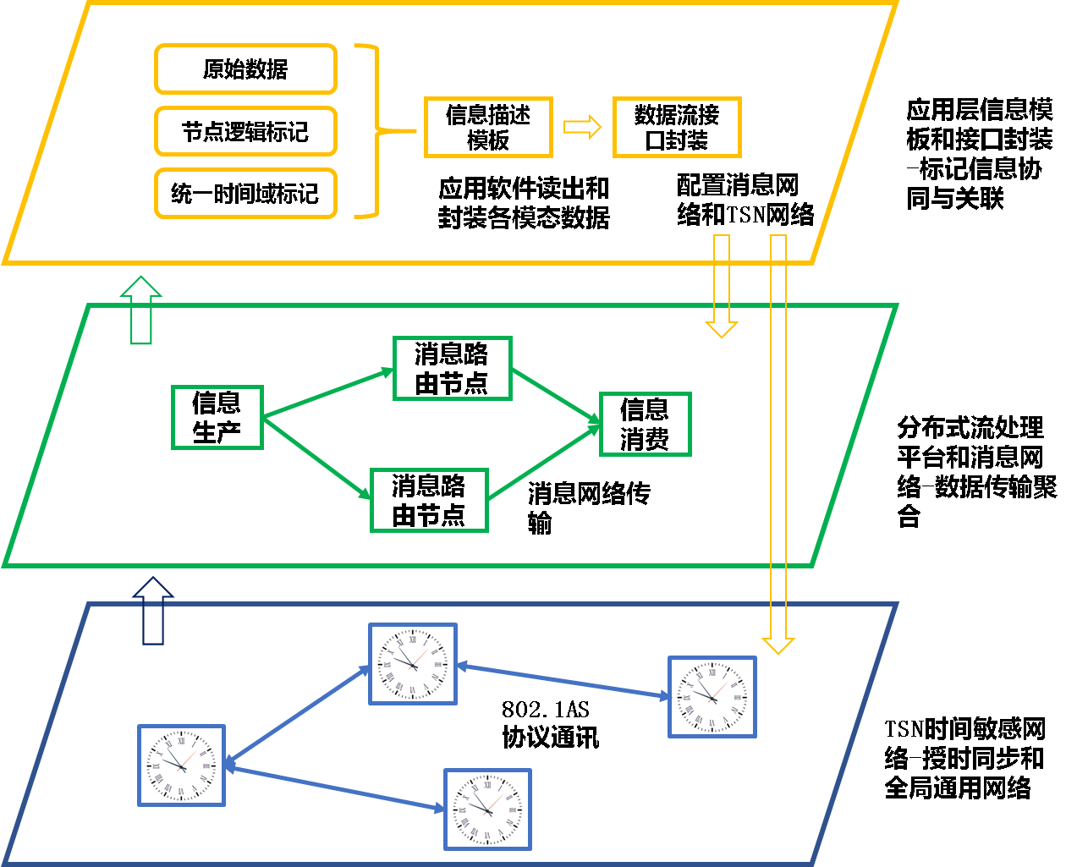
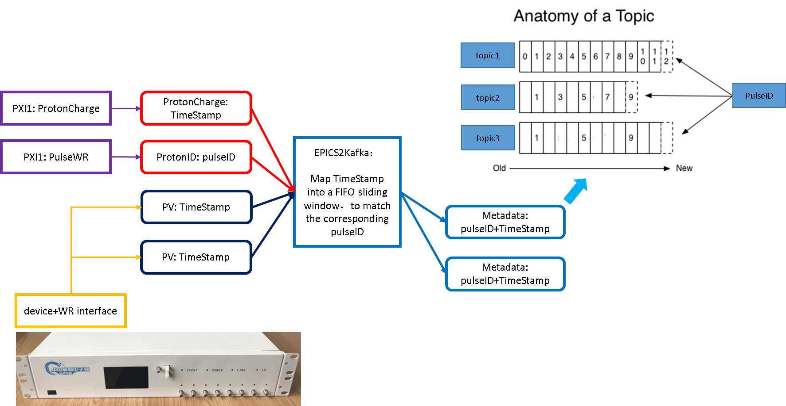
执行框架
结合数据流的同步标记，在控制与数据的交互中实现同步对齐和异步解耦。=》2期进一步整合TSN网络，打通高精度授时到测量设备本身的最后一环。

Slide 16
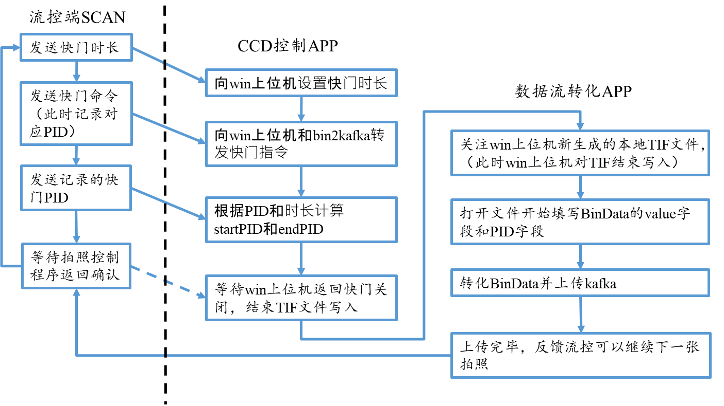
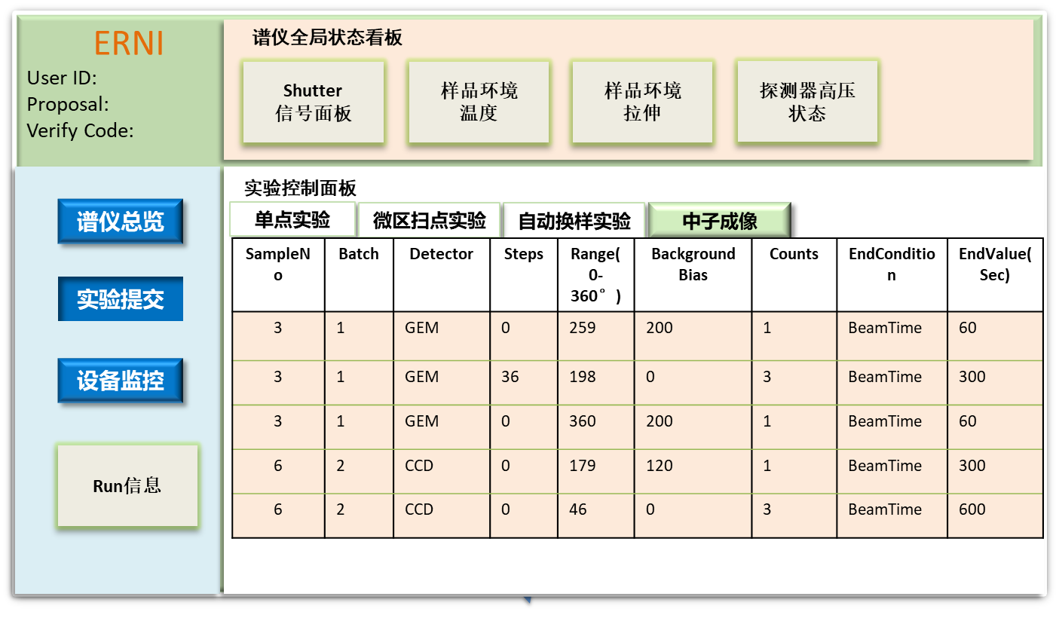
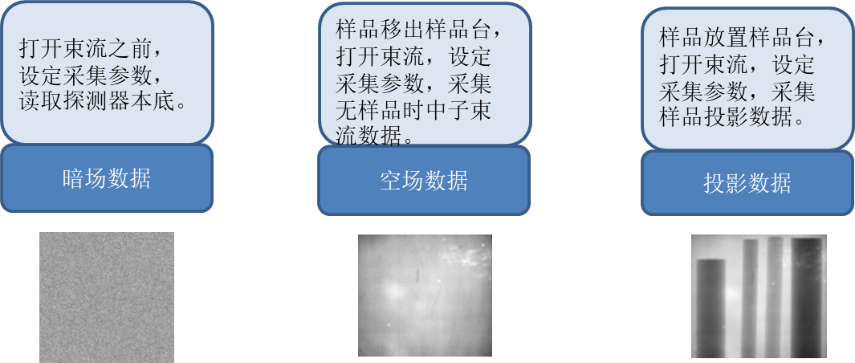
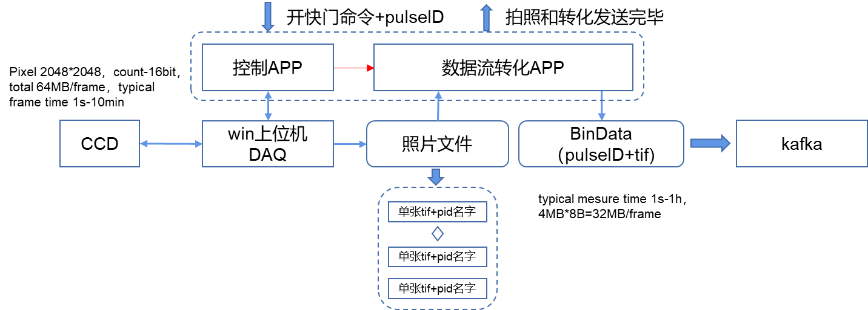
执行框架
参考场景：CT扫点成像，根据质子流强和时间反馈判断拍照质量。=》未来可进一步由照片数据评估信噪比，现场根据动态评估调节控制策略。
中子探测器
中子
旋转样品台
整个分析由多个角度拍照组成，每个角度步进下的拍照需要结合观察波段、质子流强、曝光时间次数评估照片统计量，并适当进行重拍或放弃的判断。

Slide 17
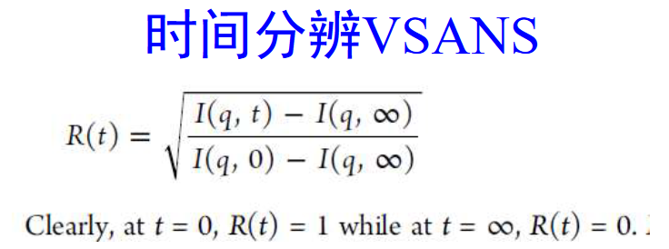
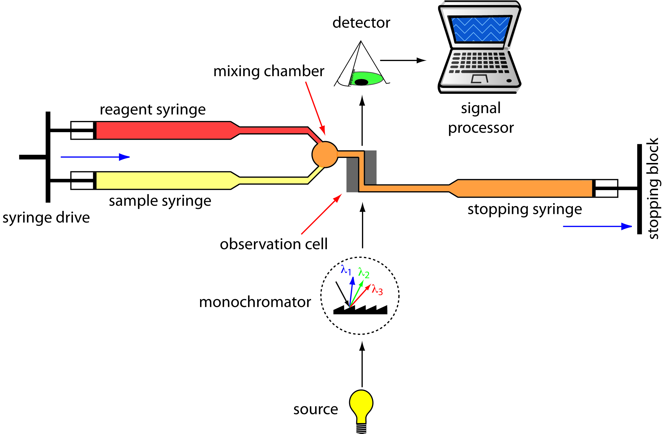
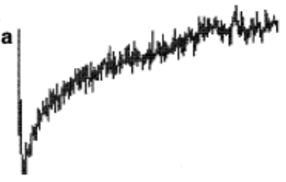
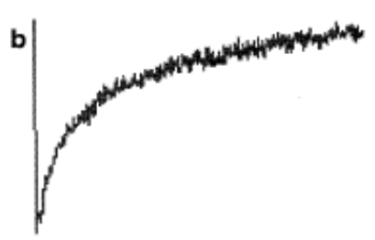
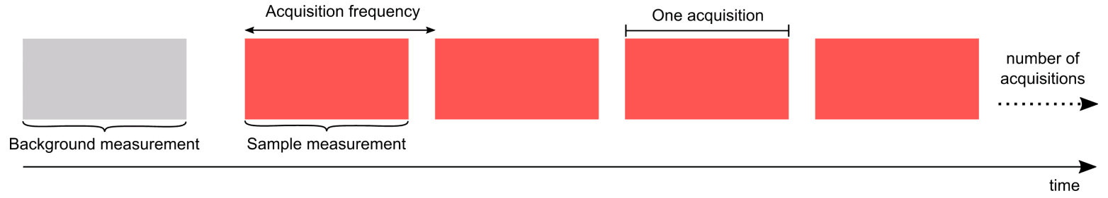
执行框架
参考场景：stopped-flow停流测量方法，重复实验条件下多次积累数据，对数据的同步标记与时间精度对齐有较高要求。=> 2期的TSN网络与同步标签结合数据流处理，可以完善支持其应用。
注射器达到停止位即触发数据获取启动，传统架构下DAQ启停延迟和数据对齐是个问题，即时采用预取数的同步方式也效率不高。数据流+同步标签的方式能精确到每一发T0束团的同步定位，实现最大的同步精度下的数据对齐与甄别。

Slide 18
执行框架
数据获取方面，DAQ读出与数据处理平台均进行大幅的模组升级，引入GPU异构处理平台和效能提升的分布式流处理框架。
探测器端
DAQ第1级-本地读出和监测
DAQ第2级-全局监测与数据聚合处理
探测器模块
DAQ本地读出与监测
（侧重DAQ读出重建环节中的底层信息统计与面向专业组的逻辑分析）
控制
原始数据
DAQ数据汇聚和全局监测
可扩展的多个探测器模块
数据
在线物理分析
探测器模块
中子事例/图像的标准数据
另一路DAQ获取板对接，支持多路横向扩展
控制反馈交互
2级读出和处理的链路架构很好的发挥了单机节点的高效能与部署完备特性，以及集群系统的资源与数据共享能力

Slide 19
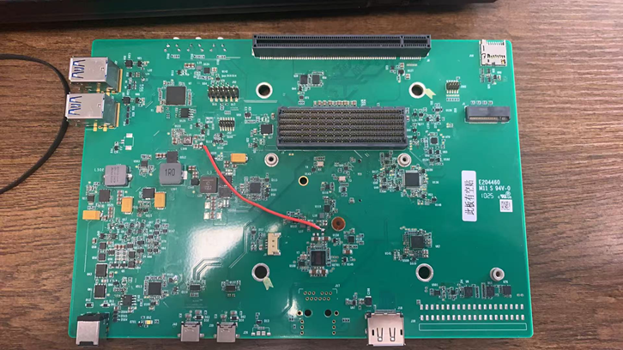
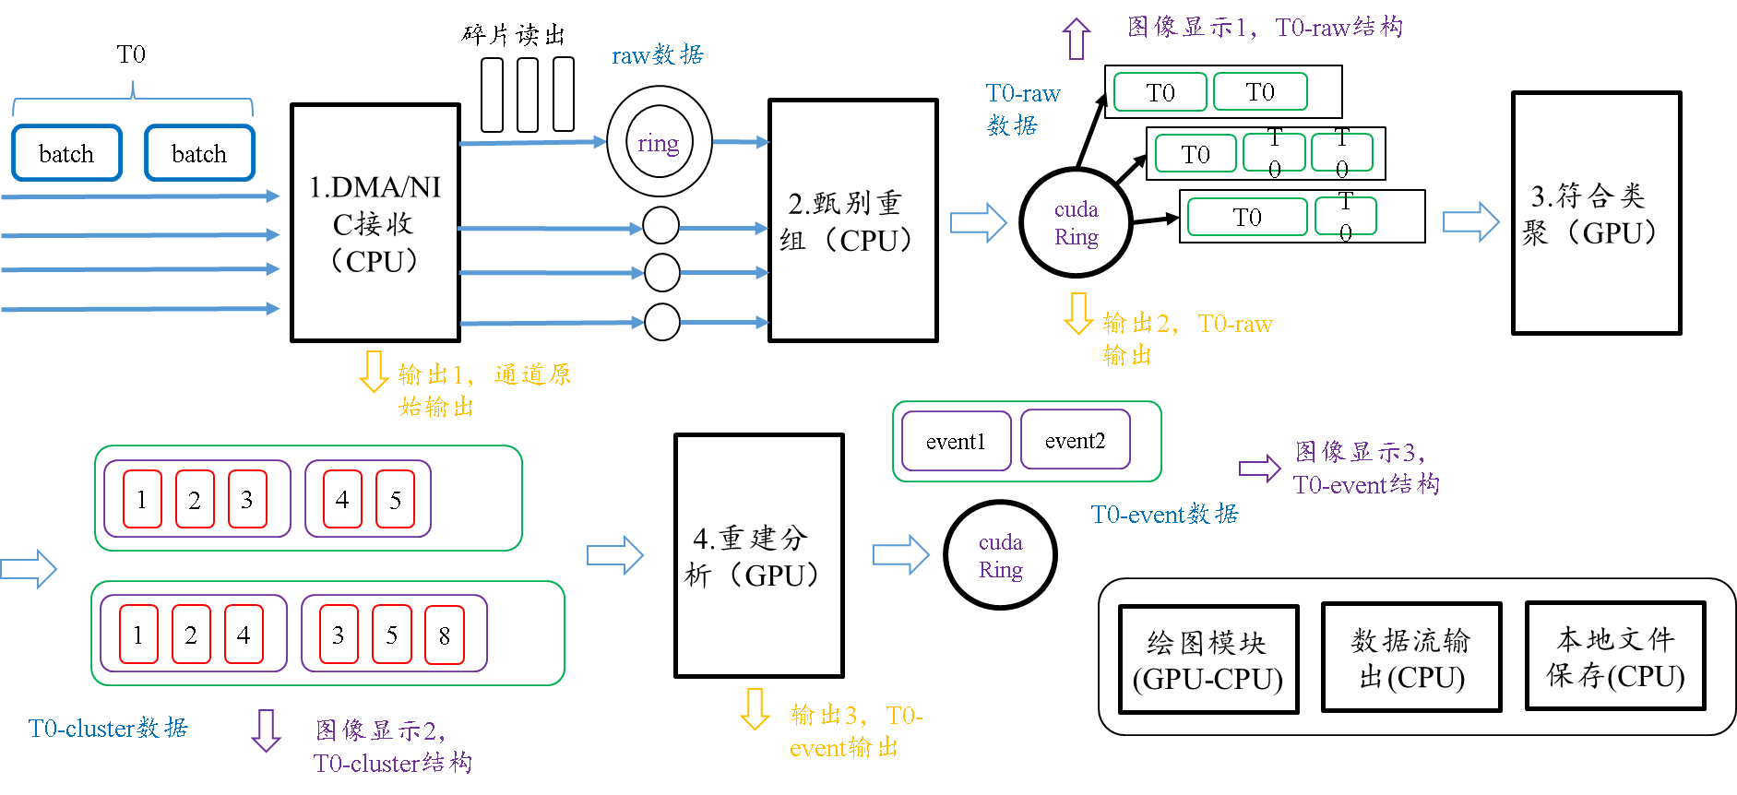

执行框架
根据中子谱仪数据处理的特征：侧重IO、局部匹配、事例独立和运算一致性，在DAQ平台中引入GPU异构处理，充分发挥GPU高带宽、高并发和SIMT高效能的优势。
初版原型样机读出测试评估>500MB/s

Slide 20



对自研电子学进行完整适配：通用框架下抽象数据链路与控制链路，支持动态配置，提供完善的调试与统计输出路径，单机即可部署完成调试验证与观测分析功能。
配置界面向电子学/探测器调试场景和测量应用，提供基于通道的配置选择与模式切换支持，由DAQ框架的配置链路实现json文件的动态配置，可适配不同硬件实现
DAQ数据显示界面针对单机测试分析，提供中子测量场景中主要图谱类型的显示和处理交互，如刷新重置、并道、ROI选择等

Slide 21

执行框架
新一代的分布式流处理框架：在kafka基座上提供高效的流处理服务，算子模板涵盖数据监测、控制交互、实验应用等功能的环节组成，支撑数据编排的多样化组合。
升级可支持嵌入式和ARM平台的分布式流计算框架，目前正在测试RisingWave+Kafka的新组合。
开发基于CPU+GPU异构计算的流处理算子，迁移大部分计算处理到GPU。
对实验数据流的质量监测和报警系统，研发实时触发模式下的高流量处理平台和报警推送服务。

Slide 22



执行框架
参考场景：高压谱仪样品准直
实验流控：
过程数据：
事例数据：
Pos | -6.5
开始PulseID | 3298293335
结束PulseID | 3298308339
… | …
计算数据：
(pos,counts)
(-6.5, 5318)
(-5.5,6231)
(-3.5,6388)
(-2.5,6013)
(-1.5,5581)

Slide 23




执行框架
参考场景：降频延迟的波长切换功能
实验观测的结构尺度，需要测量不同波段的中子能谱，在探测器端体现为不同的飞行时间区间。但对于探测器电子学而言，触发周期与动态范围的调整在没有充分提前验证的情况下，可能导致隐性的逻辑错漏，而软件方式的数据处理则便于实现和验证。

Slide 24


执行框架
数据监测报警：1）面向实验运行的数据质量监测。2）面向调试验证的统计追溯监测。3）实验数据流的实时触发模式的监测报警。
面向数据流的实时触发报警界面，为故障分析诊断提供全面实时的信息集合与学习样本
DAQ读出重建过程中对中子event加入neutronID的编码，通过开关配置，跟踪回溯数据处理链路中的统计细节，比较甄别每个event的处理状态

Slide 25



执行框架
实验报表和run查询记录：1）记录与检索实验设置和调度动作。2）生成报表统计和评估实验完成情况（数据质量、环境条件、调度执行）
实验报表将综合现有runinfo配置记录和数据质量统计，为谱仪专家提供每个run的直观评估信息

Slide 26
数据基座
针对实验数据特征优化和扩展数据流结构，改进存储架构性能与可靠性。
增加实验数据的索引功能，配合执行框架提升即时处理表现。
上层访问
CCD
producer
照片1/2/3
照片4/5/6
索引模块
GEM
producer
run1
run2
Kafka平台优化：节点冗余，partition优化，存储平衡
Ceph，RDMA，SMC-R，EC条带化等底层优化：磁盘冗余，存储利用率，灾难处理

Slide 27
执行框架
运行部署方式，结合工程版本管理，引入容器和统一管理界面。
按3层排序，形成开机序列和重要性层级
服务分类层级
1级（系统） | 2级（服务） | 3级（抽象模组） | 4级（部署实例）
平台服务 Platform | 数据流平台 Stream | ZK，Kafka… | 服务器IP-程序实例 可进一步细分实例内部的部署子目录，由负责人自行管理 临时测试和补丁修改版本可以多例并存，以子目录隔离和切换，由启动器封装管理和调用
 | 公共服务 Service | agent，数据库，配置映射…
控制系统 Control | 实验控制 Operation | 延迟、流控……
 | 设备接入 Device | 样品环境、环境监测（IOC）…
数据获取 DAQ | 探测器 Detector | Scintillator，3He，GEM…
 | 转化源 Convertor | Epics2Kafka，Raw2Kafka…
流处理 Process | 数据处理 Data | 解析计算，聚合转发，离线存储…
 | 状态监测 State | 数据流，设备信息，实验信息…
 | 流报警（新） Alarm | 报警配置，发送终端…
3.谱仪整体的工程部署版本和备份快照
2.单个实例目录关联实例工程版本
1.单个模组目录下对应若干实例

Slide 28
结论与展望
实验模式编排、界面聚焦清晰、数据评估直观充分——实验层面的“好用”
控制与数据即时交互、精确同步标签、高效异构处理算子、高性能的数据流基座与执行框架和功能模组——系统层面的优化支撑
自研数据获取设备、同步标签系统、TSN网络、新的存储与传输架构。——硬件底层的实质提升基础
相关系统的研发测试均在紧张进行，期待为CSNS2期和今后同类装置的实验能力演进与性能发展提供强大的助力与良好的体验，欢迎各位行业专家交流指导。

